Slide 1
運用優先權與無耐性之區塊鏈交易模型研究 A Study on Blockchain Transaction Models with Priority and Impatience
指導教授： 鍾順平 教授
研 究 生： 蔡怡翔
西元 2025 年 7 月 2 日
Notes:
各位口試委員大家好，我是蔡怡翔
我的研究題目是

Slide 2
Outline
Motivation
System Model
Analytical Model
Numerical Results
Conclusions and Future Works
Notes:
動機
系統模型
解析模型
數值結果
結論 未來展望

Slide 3
Outline
Motivation
System Model
Analytical Model
Numerical Results
Conclusions and Future Works
Notes:
動機

Slide 4
Motivation
Key technical challenge: interoperability
Difficulty in communication and asset exchange between independent blockchains
Solution: cross-chain bridges
Protocol-based mechanism which allow heterogeneous blockchains to interoperate
Notes:
目前區塊鏈最迫切的技術挑戰之一為「互通性」
也就是獨立運營的區塊鏈網路之間能夠溝通和交換資訊的技術。
這項挑戰催生了跨連橋(cross chain bridges)的發展。
跨鏈橋不是實體存在的橋樑，而是由一組設計良好的協議構成的機制，能夠讓不同技術架構的區塊鏈彼此連接與互通。

Slide 5
Motivation
In [2], apply M/M/n/L queues modeling transaction processing and block generation in Bitcoin taking account of block generation rate
In [7], Blockchain queuing model with non-preemptive limited-priority is proposed, illustrating the performance tradeoffs between high- and low-priority transaction classes
In [10], a blockchain transaction system with consensus that realizes multi-chain interoperability and provides a practical cross-chain architecture is presented.
Notes:
參考文獻2中，採用M/M/n/L排隊模型模擬彼特幣區塊鏈的挖礦流程，並觀察block generation rate所影響的系統效能表現
接下來、在參考文獻7中提出一種非搶占式優先權的區塊鏈交易排隊模型，讓在礦工資源有限的狀況下，高優先權與低優先權之間的交易權衡
最後，在參考文獻10中，提出了一個具有共識的區塊鏈交易系統，實現多鏈互通，提供了實務上的跨鏈傳輸系統模型

Slide 6
Outline
Motivation
System Model
Analytical Model
Numerical Results
Conclusions and Future Works
Notes:
系統模型

Slide 7
System Model
Two sequential queues: customer queue and block queue
Customer queue: waiting to be selected for block formation with partial batch
Block queue: undergoing consensus
ON / OFF mechanism
During ON period: arrival / block generation / consensus / (impatience)
During OFF period: arrival / (impatience)
Four scenarios are considered
With / Without priority
With / Without impatience
Notes:
我的系統中有兩個串連的q，第一個是customer q，第二個是block q
顧客進入系統中會首先在customer q中等待被打包成為一個block
當顧客被打包進block q後會在這裡面進行consensus，結束之後即離開系統
那我們的系統中還有加入一個ON/OFF開關機制，在ON期間可以進行~~等行為，OFF期間只可以進行~~等行為。
我們提出了四種scenarios，分別組合有無priority，與有沒有impatience行為的影響

Slide 8
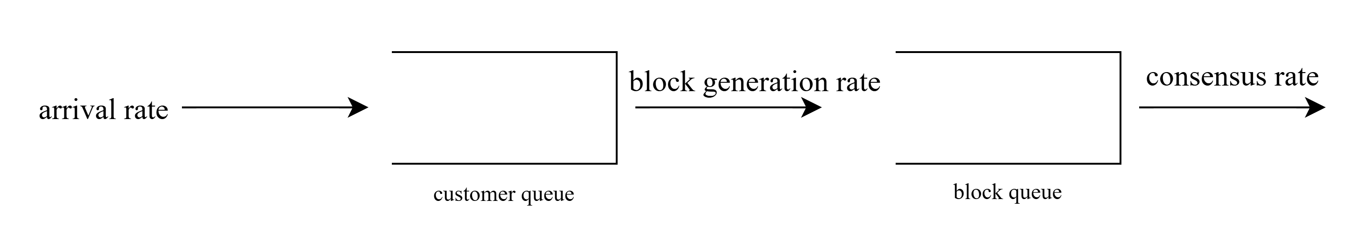
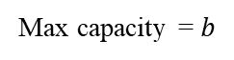





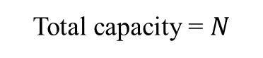
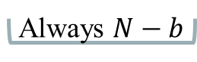
System Model
ON
OFF
Total capacity = $N$
OFF
OFF
(impatient rate) (sc3, 4)
Max capacity = $b$
$$N$$
$$0$$
num in block queue = 0
$$N−b$$
$$1\sim b$$
num in block queue > 0
Always $N−b$
$$0\sim b$$
Capacity of LP (sc2, 4)
Notes:
首先我想介紹我們的系統容量
系統的總容量為$N$，一個block的最大容量為$b$個人
而我們的customer q的上限會隨著block q的人數改變
如果block q的人數為0個人，那customer q的上限為$N$
若block q的人數不為0，那customer q的上限下降到$N−b$
而在sc2 4中，不論block q中有沒有人，customer q的上限永遠是$N−b$
接下來想介紹ON OFF機制
當我的系統為ON狀態的時候，所有的動作(包含arrvl, blgen, consensus, impat)都可以執行
但到OFF狀態時
只剩arrival與impatience可以被執行

Slide 9
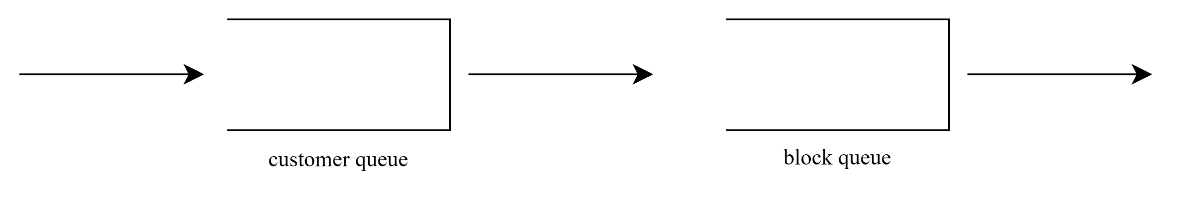
System Model – Scenario 1
single-class without impatience
Arrival rate
2
1
Block generation rate
block
Consensus rate
Notes:
Single-class without impatience
這是最基礎的scenario
顧客由arrival rate進customer queue進行排隊，再由block generation rate打包進block queue形成block，在等待consensus rate離開系統

Slide 10

System Model – Scenario 2
two-class without impatience
(Non-preemptive)
HP arrival rate
L
H
HP block generation rate
block
HP consensus rate
L
LP arrival rate
LP block generation rate
LP consensus rate
Notes:
Two-class without impatience
Scenario 2是由scenario 1加上non-preemptive的高低優先權的機制
高低優先權會經由各自的arrival rate進去customer queue，高優先權的人會排在低優先權的人之前，而高優先權的人排在隊伍最後面
後面再依照各自的優先權的block generation rate與consensus rate進行區塊生成與共識行為
因為是non-preemptive的優先權，所以即使block queue中有低優先權的人也不會被高優先權的人趕走
一次也只會有一種優先權的人在block queue中

Slide 11
System Model – Scenario 3
single-class with impatience
Arrival rate
2
1
Block generation rate
block
Consensus rate
impatient rate
Notes:
Single-class with impatience
這是scenario 1加上impatience機制的情境
要注意impatience只會發生在customer queue當中
進入block queue中就不會再離開系統了

Slide 12
System Model – Scenario 4
two-class with impatience
(Non-preemptive)
HP arrival rate
L
H
HP block generation rate
block
HP consensus rate
L
LP arrival rate
LP block generation rate
LP consensus rate
LP / HP impatient rate
Notes:
two-class with impatience
Scenario 4是加上non-preemptive與impatience的情境
高優先權與低優先權會依照各自的impatience rate離開系統

Slide 13
Outline
Motivation
System Model
Analytical Model
Numerical Results
Conclusions and Future Works
Notes:
解析模型

Slide 14
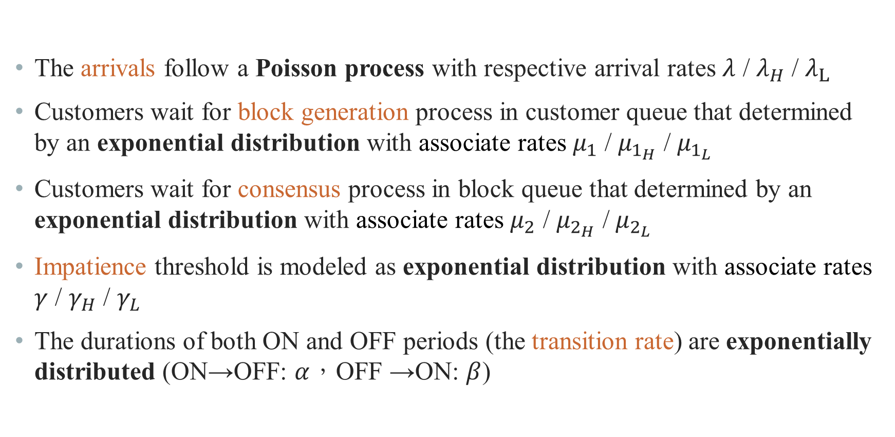
Analytical Model
The arrivals follow a Poisson process with respective arrival rates $λ$ / $λ_{H}$ / $λ_{L}$
Customers wait for block generation process in customer queue that determined by an exponential distribution with associate rates $μ_{1}$ / $μ_{1_{H}}$ / $μ_{1_{L}}$
Customers wait for consensus process in block queue that determined by an exponential distribution with associate rates $μ_{2}$ / $μ_{2_{H}}$ / $μ_{2_{L}}$
Impatience threshold is modeled as exponential distribution with associate rates $γ$ / $γ_{H}$ / $γ_{L}$
The durations of both ON and OFF periods (the transition rate) are exponentially distributed (ON→OFF: $α$，OFF →ON: $β$)
Notes:
顧客的arrival rate是遵循Poisson process，用lambda符號做表示。
第2~5點的block generation rate，consensus rate，impatience rate，以及transition rate都是遵循指數分布
block generation rate，consensus rate，impatience rate的速率分別以$μ_{1}、μ_{2}、γ$做表示
Transition rate的部分，$α$表示ON到OFF的速率，$β$表示OFF到ON的速率

Slide 15
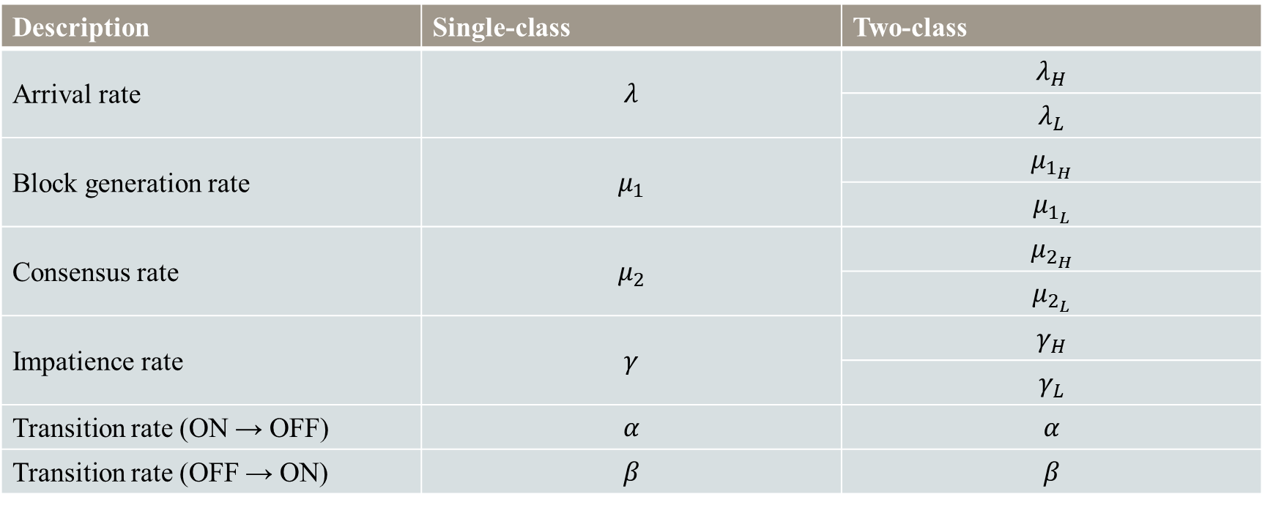
Analytical Model
Description | Single-class | Two-class
Arrival rate | $$λ$$ | $$λ_{H}$$
 |  | $$λ_{L}$$
Block generation rate | $$μ_{1}$$ | $$μ_{1_{H}}$$
 |  | $$μ_{1_{L}}$$
Consensus rate | $$μ_{2}$$ | $$μ_{2_{H}}$$
 |  | $$μ_{2_{L}}$$
Impatience rate | $$γ$$ | $$γ_{H}$$
 |  | $$γ_{L}$$
Transition rate (ON → OFF) | $$α$$ | $$α$$
Transition rate (OFF → ON) | $$β$$ | $$β$$
Notes:
參數表
////////////////
這是綜合前一頁的敘述所製作的參數表可以做參考

Slide 16
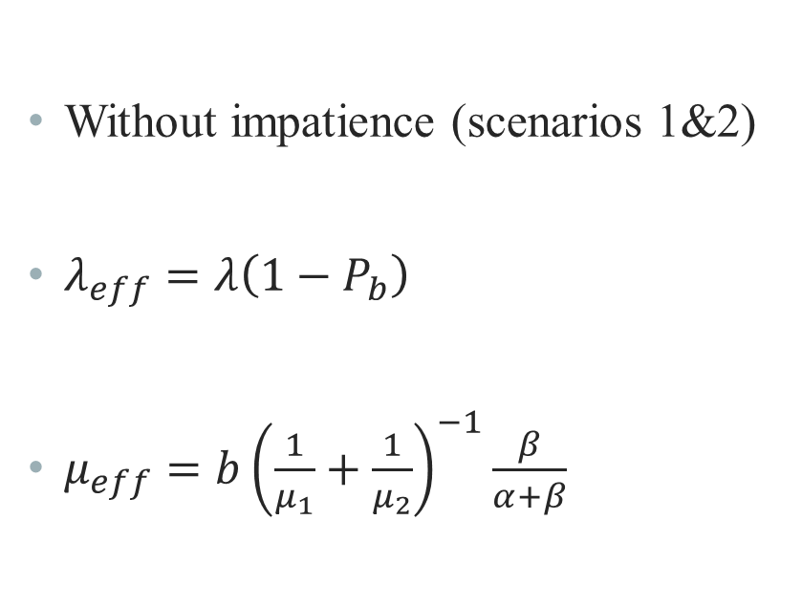
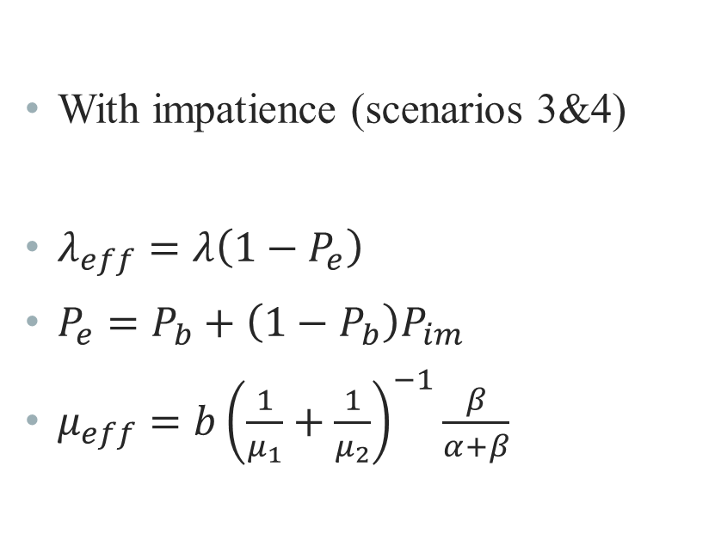
Analytical Model
Without impatience (scenarios 1&2)
$λ_{eff}=λ\left(1−P_{b}\right)$
$μ_{eff}=b{\left(\frac{1}{μ_{1}}+\frac{1}{μ_{2}}\right)}^{−1}\frac{β}{α+β}$
With impatience (scenarios 3&4)
$λ_{eff}=λ\left(1−P_{e}\right)$
$P_{e}=P_{b}+\left(1−P_{b}\right)P_{im}$
$μ_{eff}=b{\left(\frac{1}{μ_{1}}+\frac{1}{μ_{2}}\right)}^{−1}\frac{β}{α+β}$
Notes:
我們的系統的效能取決於 effective arrival rate與effective service rate之間的平衡關係。
在我們沒有impatience的scenario1&2中，effective arrival rate為arrival rate乘上總機率減阻塞機率、$1−P_{b}$
但在有impatience的scenario3&4中，effective arrival rate為arrival rate乘上總機率扣掉$P_{e}$，$P_{e}$為被block掉的人與進入系統後impatience掉的人的$機率相加$、$P_{b}+\left(1−P_{b}\right)P_{im}$
effective service rate則在所有scenario都一樣，$b$乘上兩個服務速率的倒數、在乘上系統在ON狀態的機率

Slide 17
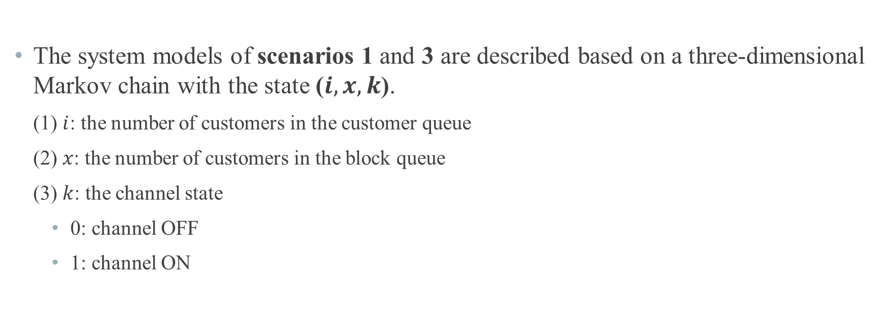
Analytical Model
The system models of scenarios 1 and 3 are described based on a three-dimensional Markov chain with the state ($i, x, k$).
(1) $i$: the number of customers in the customer queue
(2) $x$: the number of customers in the block queue
(3) $k$: the channel state
0: channel OFF
1: channel ON
Notes:
我們將scenario 1和scenario 3的各個節點的系統狀態模型用三維馬可夫鏈來描述
其中$i$代表
$x$代表
$k$代表

Slide 18
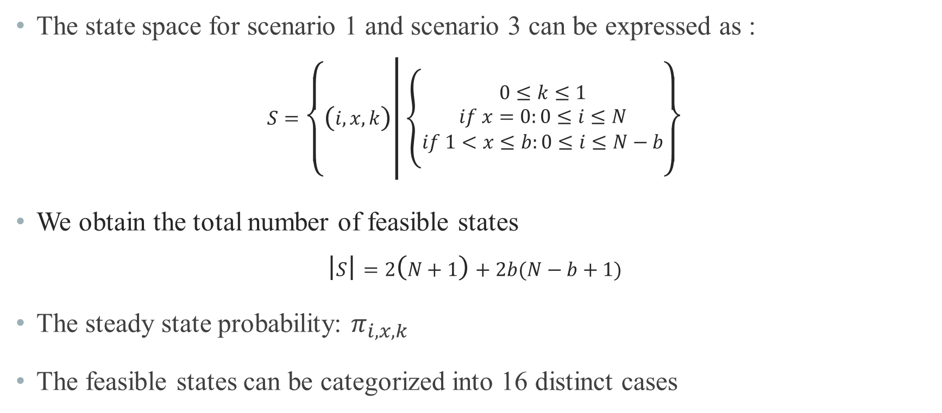
Analytical Model
The state space for scenario 1 and scenario 3 can be expressed as :
$$S=\left\{\left(i, x, k\right) | \left\{\begin{aligned}0≤k≤1 \\ if x=0:0≤i≤N \\ if 1<x≤b:0≤i≤N−b\end{aligned}\right.\right\}$$
We obtain the total number of feasible states
$$\left|S\right|=2\left(N+1\right)+2b(N−b+1)$$
The steady state probability: $π_{i,x,k}$
The feasible states can be categorized into 16 distinct cases
Notes:
Scenario 1和3的狀態空間可以列為以下的公式
當block queue的人數為0，則$i$可以累積到$N$個人
當block queue的人數不為0，則$i$只能累積到$N−b$個人
依據我們的狀態空間可以推導出下面的狀態總數的公式
我們的穩態機率可以表示為$π_{i,x,k}$
最後，在scenario 1和3中，可以將狀態分類為16種case

Slide 19
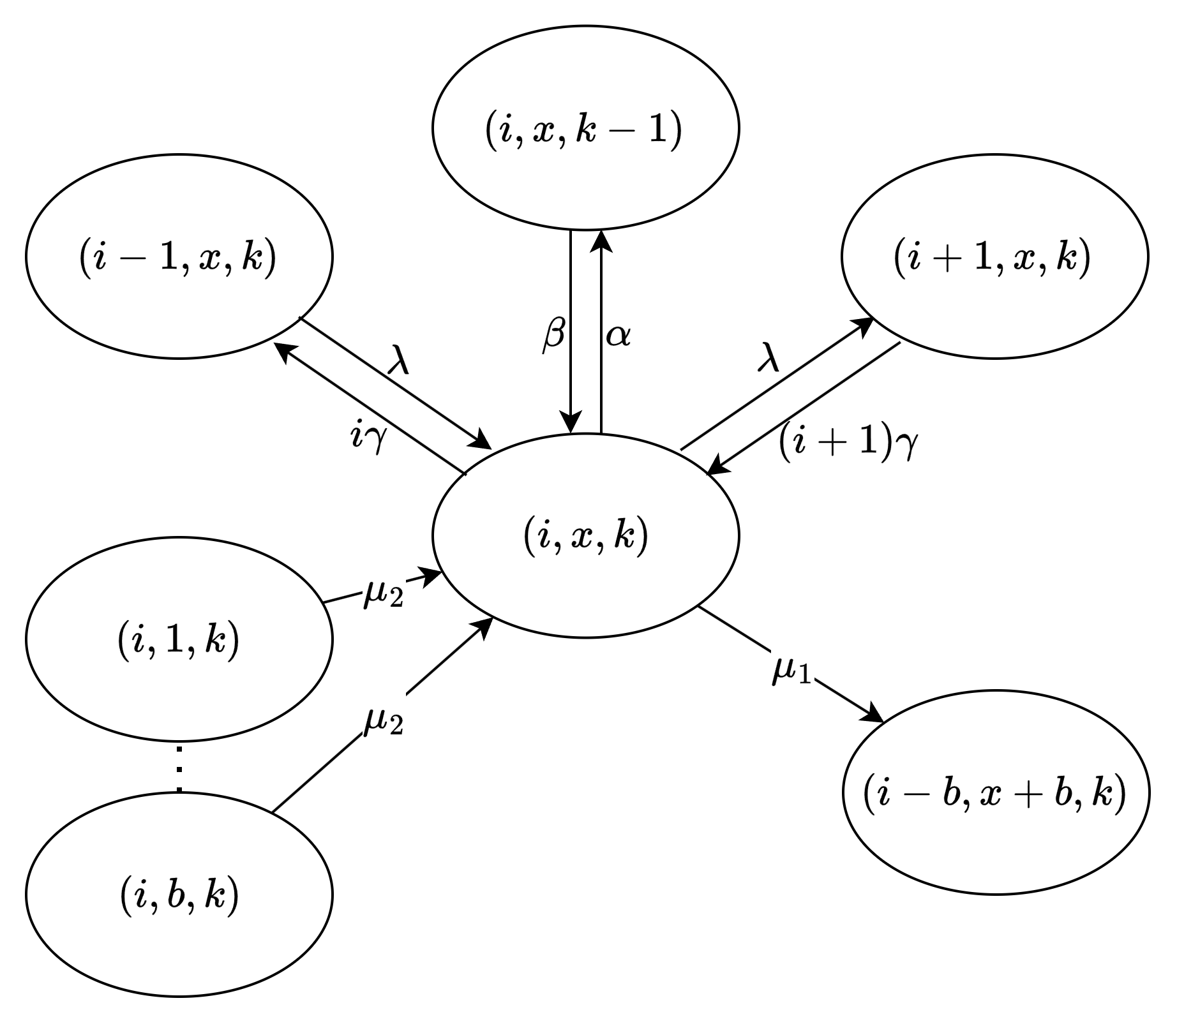
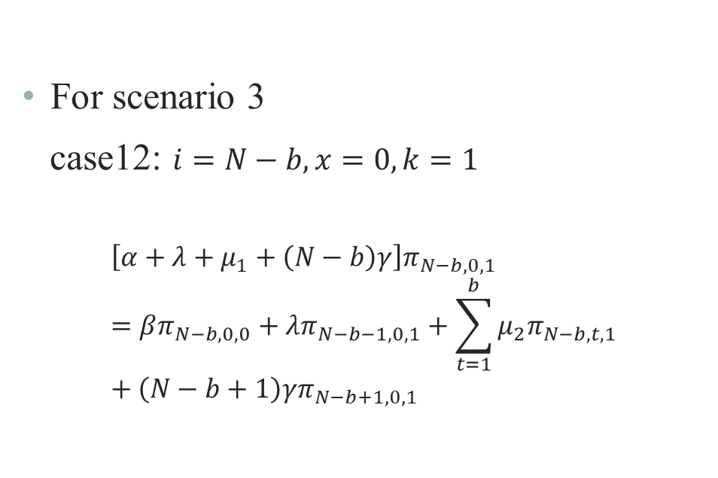
Analytical Model – State Balance Equations
For scenario 3
case12: $i=N−b, x=0, k=1$
$$\left[α+λ+μ_{1}+\left(N−b\right)γ\right]π_{N−b,0,1}=βπ_{N−b,0,0}+λπ_{N−b−1,0,1}+\sum_{t=1}^{b}{μ_{2}π_{N−b,t,1}}+\left(N−b+1\right)γπ_{N−b+1,0,1}$$
Notes:
這邊舉scenario 3的case 12作為例子
當customer queue的人數為$N−b$，block queue中沒有人，系統狀態為ON時的平衡方程式如下面的式子所示，左邊是他的狀態變遷圖
中括弧是這個節點的速率總和，$α$是系統轉為OFF的速率，$λ$是arrival rate，$μ_{1}$是block generation rate，$γ$是impatience rate
等號後面是表示在其他種狀態，可以發生並跳回該事件的速率總和
(解釋圖)
先說明這個節點的in flow
系統由OFF的狀態經$β$的速率進來
…
接下來是out flow
…

Slide 20
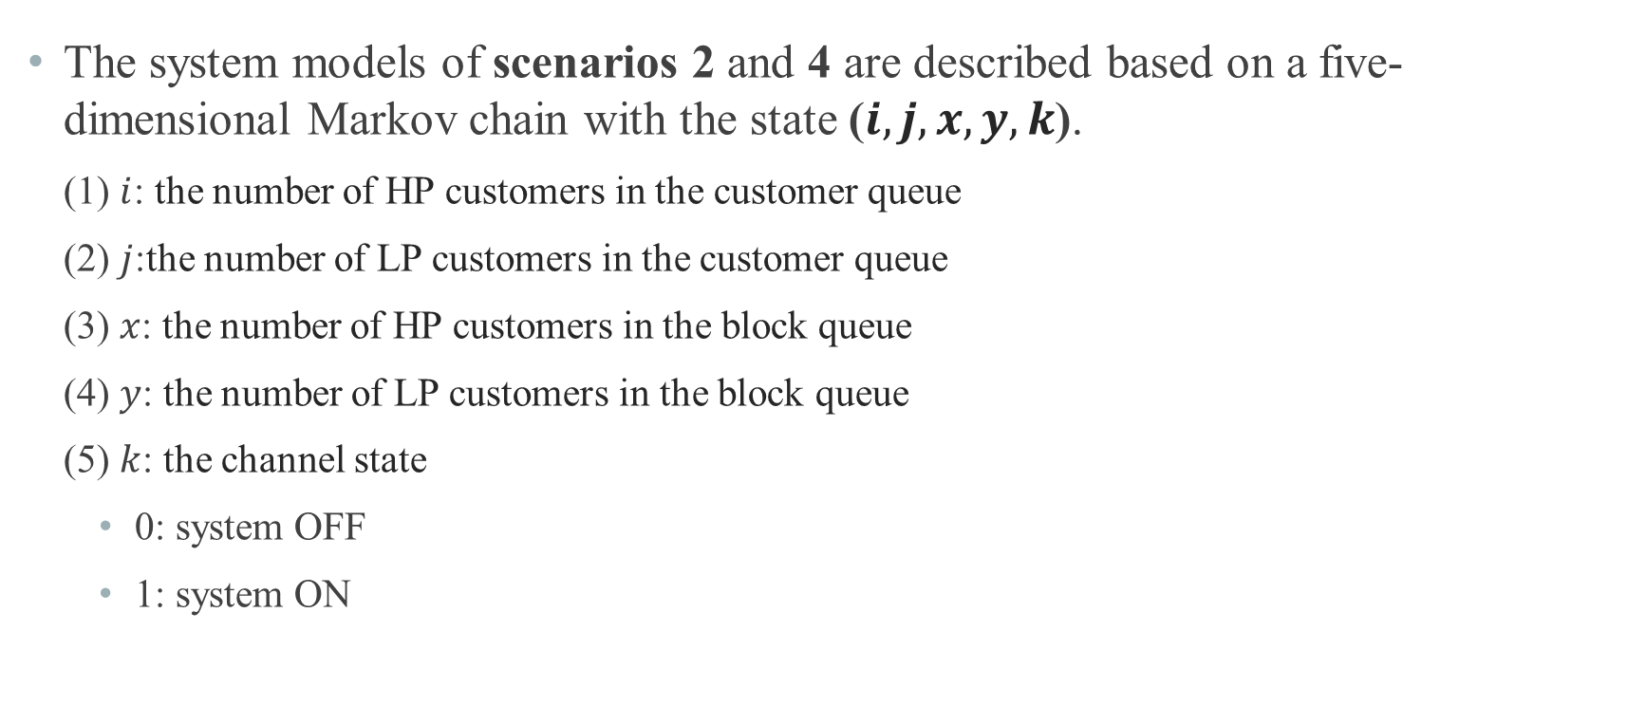
Analytical Model
The system models of scenarios 2 and 4 are described based on a five-dimensional Markov chain with the state ($i,j,x, y,k$).
(1) $i$: the number of HP customers in the customer queue
(2) $j$:the number of LP customers in the customer queue
(3) $x$: the number of HP customers in the block queue
(4) $y$: the number of LP customers in the block queue
(5) $k$: the channel state
0: system OFF
1: system ON
Notes:
我們將scenario 2和scenario 4的各個節點的系統狀態模型用五維馬可夫鏈來描述
其中$i$代表
$j$代表
$x$代表
$y$代表
$k$代表

Slide 21
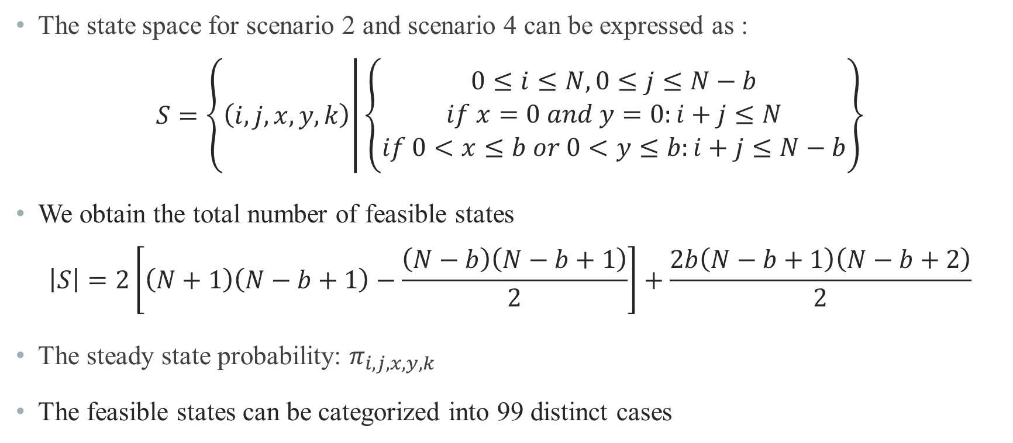
Analytical Model
The state space for scenario 2 and scenario 4 can be expressed as :
$$S=\left\{\left(i,j, x,y, k\right) | \left\{\begin{aligned}0≤i≤N, 0≤j≤N−b \\ if x=0 and y=0:i+j≤N \\ if 0<x≤b or 0<y≤b:i+j≤N−b\end{aligned}\right.\right\}$$
We obtain the total number of feasible states
$$\left|S\right|=2\left[\left(N+1\right)\left(N−b+1\right)−\frac{\left(N−b\right)\left(N−b+1\right)}{2}\right]+\frac{2b\left(N−b+1\right)\left(N−b+2\right)}{2}$$
The steady state probability: $π_{i,j,x,y,k}$
The feasible states can be categorized into 99 distinct cases
Notes:
Scenario 2和4的狀態空間可以列為以下的公式
當block queue的人數為0，也就是$x=0$且$y=0$，則$i+j$可以累積到$N$個人
但當block queue的人數不為0，也就是$x$不為0或是$y$不為0，則$i+j$只能累積到$N−b$個人
依據我們的狀態空間可以推導出下面的狀態總數的公式
我們的穩態機率可以表示為$π_{i,j,x,y,k}$
最後，在scenario 2和4中，可以將狀態分類為99種case

Slide 22
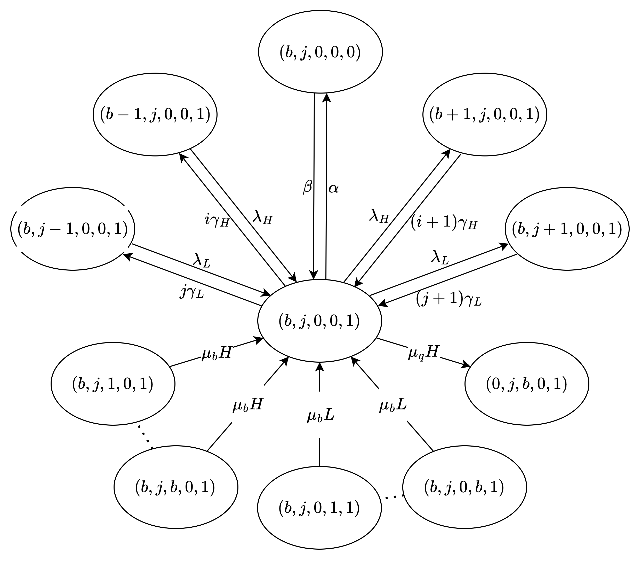
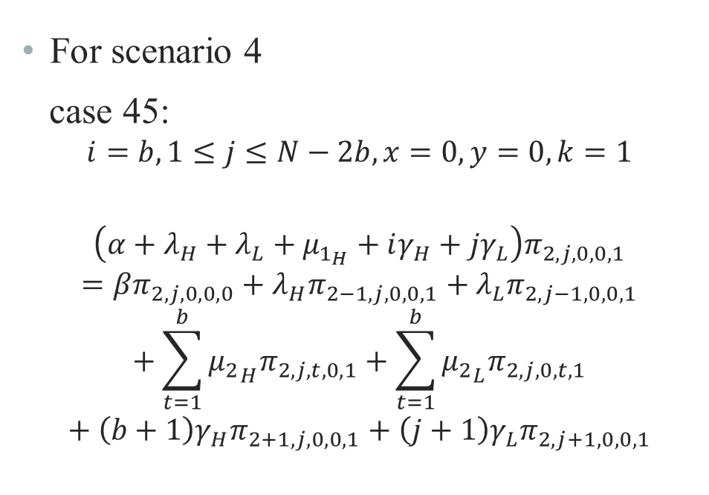
Analytical Model – State Balance Equations
For scenario 4
case 45:
$$i=b,1≤j≤N−2b,x=0,y=0,k=1$$
$$\left(α+λ_{H}+λ_{L}+μ_{1_{H}}+iγ_{H}+jγ_{L}\right)π_{2,j,0,0,1}=βπ_{2,j,0,0,0}+λ_{H}π_{2−1,j,0,0,1}+λ_{L}π_{2,j−1,0,0,1}+\sum_{t=1}^{b}{{μ_{2}}_{H}π_{2,j,t,0,1}}+\sum_{t=1}^{b}{{μ_{2}}_{L}π_{2,j,0,t,1}}+\left(b+1\right)γ_{H}π_{2+1,j,0,0,1}+\left(j+1\right)γ_{L}π_{2,j+1,0,0,1}$$
Notes:
這邊舉scenario 4的case 45作為例子
當customer queue中高優先權的顧客人數為$b$，低優先權的顧客人數為$1\sim N−2b$，block queue中沒有人，系統狀態為ON時的平衡方程式如下面的式子所示，左邊是他的狀態變遷圖
括弧中是這個節點的速率總和，$α$是系統轉為OFF的速率，兩種arrival rate，$高優先權的$block generation rate，兩種是impatience rate
等號後面是表示在其他種狀態，可以發生並跳回該事件的速率總和
(解釋圖)
先說明這個節點的in flow
系統由OFF的狀態經$β$的速率進來
…
接下來是out flow
…

Slide 23
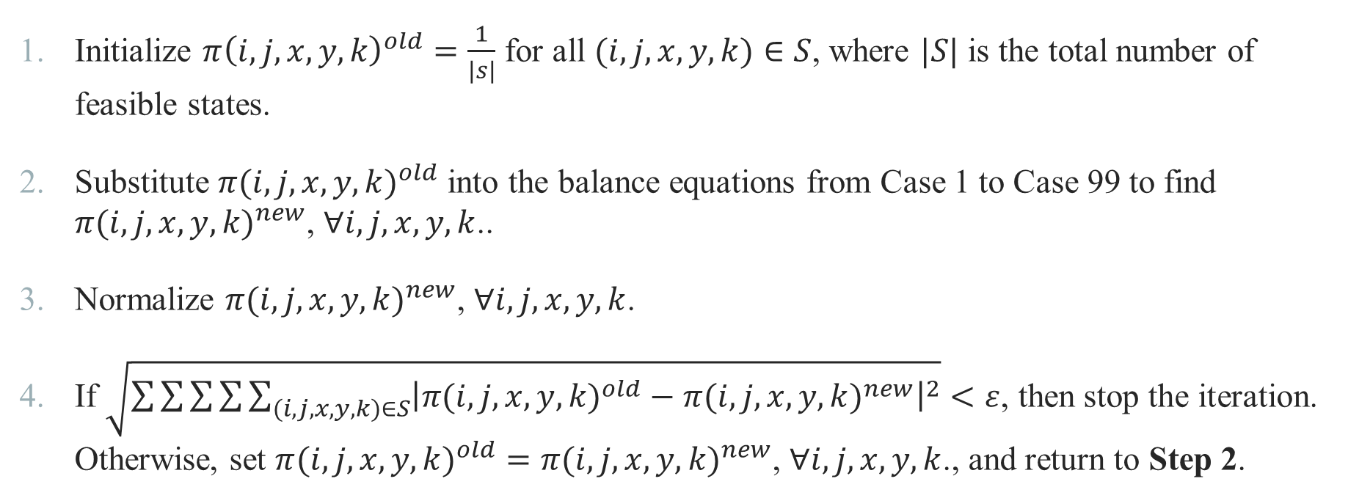
Analytical Model – Iterative Algorithm
Initialize $π{\left(i,j,x,y,k\right)}^{old}=\frac{1}{\left|s\right|}$ for all $(i,j,x,y,k)∈S$, where $|S|$ is the total number of feasible states.
Substitute ${π(i,j,x,y,k)}^{old}$ into the balance equations from Case 1 to Case 99 to find ${π(i,j,x,y,k)}^{new}$, $∀i,j,x,y,k$..
Normalize ${π(i,j,x,y,k)}^{new}$, $∀i,j,x,y,k$.
If $\sqrt{\sum{\sum{\sum{\sum{\sum_{(i,j,x,y,k)∈S}{{\left|{π(i,j,x,y,k)}^{old}−{π(i,j,x,y,k)}^{new}\right|}^{2}}}}}}}<ε$, then stop the iteration. Otherwise, set ${π(i,j,x,y,k)}^{old}={π(i,j,x,y,k)}^{new}$, $∀i,j,x,y,k$., and return to Step 2.
Notes:
每個scenario經平衡方程式得出所要機率後，
我們藉由迭代演算法得出我們所需要的穩態機率分布。
這邊舉scenario 2或4的步驟展示
第一步，$π^{old}$我們設為狀態空間總數分之一。
第二步，$π^{old}$帶入Case1到case99，並得出其$π^{new}$。
第三步，正歸化$π^{new}$。
第四部，如果$π^{old}−π^{new}$的絕對直平方的總合開根號小於錯誤率，則我們結束此步驟。若不是，則回到第二步驟繼續收斂。
在我們所觀察到的case都有收斂

Slide 24
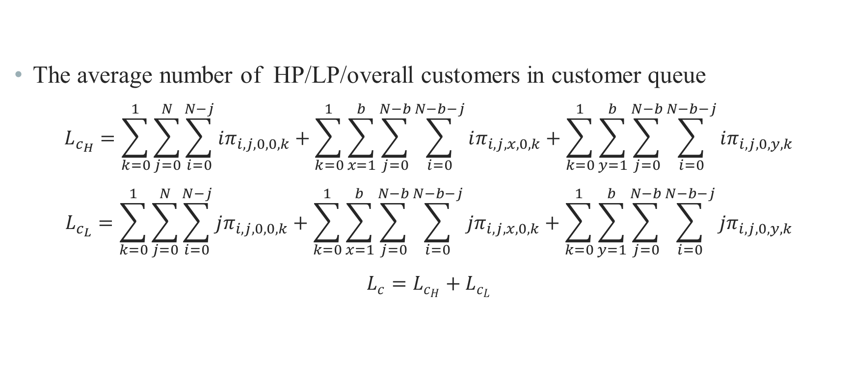
Analytical Model – Performance Measure
The average number of HP/LP/overall customers in customer queue
$$L_{c_{H}}=\sum_{k=0}^{1}{\sum_{j=0}^{N}{\sum_{i=0}^{N−j}{iπ_{i,j,0,0,k}}}}+\sum_{k=0}^{1}{\sum_{x=1}^{b}{\sum_{j=0}^{N−b}{\sum_{i=0}^{N−b−j}{iπ_{i,j,x,0,k}}}}}+\sum_{k=0}^{1}{\sum_{y=1}^{b}{\sum_{j=0}^{N−b}{\sum_{i=0}^{N−b−j}{iπ_{i,j,0,y,k}}}}}$$
$$L_{c_{L}}=\sum_{k=0}^{1}{\sum_{j=0}^{N}{\sum_{i=0}^{N−j}{jπ_{i,j,0,0,k}}}}+\sum_{k=0}^{1}{\sum_{x=1}^{b}{\sum_{j=0}^{N−b}{\sum_{i=0}^{N−b−j}{jπ_{i,j,x,0,k}}}}}+\sum_{k=0}^{1}{\sum_{y=1}^{b}{\sum_{j=0}^{N−b}{\sum_{i=0}^{N−b−j}{jπ_{i,j,0,y,k}}}}}$$
$$L_{c}=L_{c_{H}}+L_{c_{L}}$$
Notes:
接下來來介紹我們的效能指標
這邊以具有高低優先權的效能指標做介紹
這是平均在customer queue中的人數
高優先權與低優先權的計算邏輯都一樣
第一項是累加block queue中沒有人的機率
第二項是累加block queue中有高優先權的人的機率
第三項是累加block queue中有低優先權的人的機率
最後overall的人數則是高低優先權的相加

Slide 25
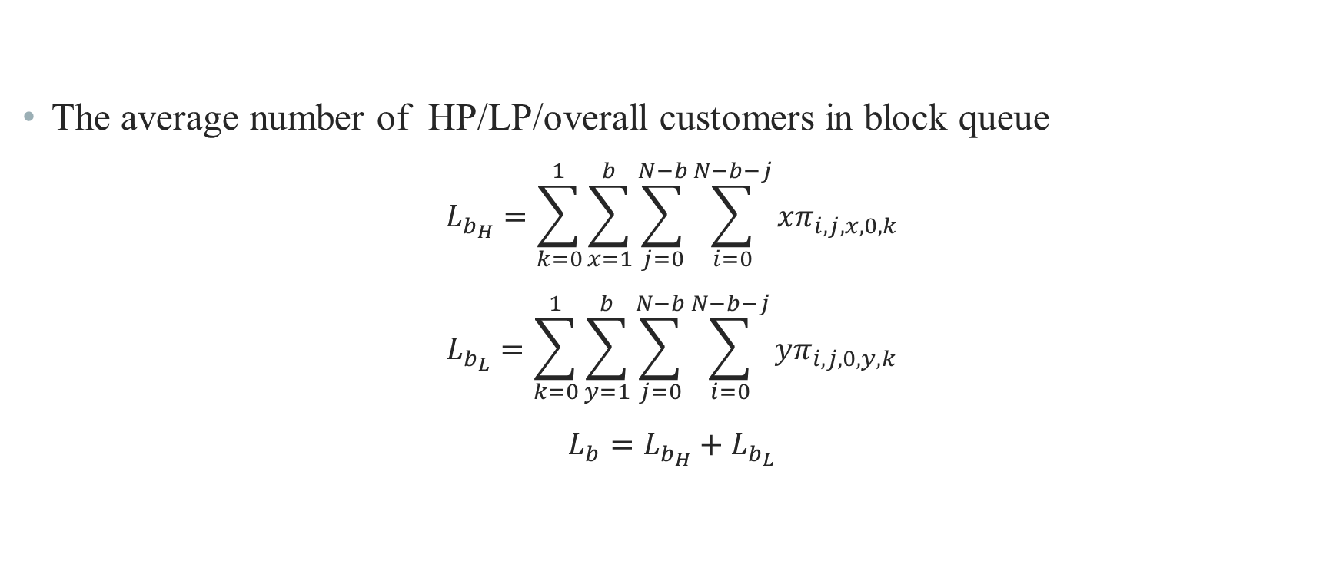
Analytical Model – Performance Measure
The average number of HP/LP/overall customers in block queue
$$L_{b_{H}}=\sum_{k=0}^{1}{\sum_{x=1}^{b}{\sum_{j=0}^{N−b}{\sum_{i=0}^{N−b−j}{xπ_{i,j,x,0,k}}}}}$$
$$L_{b_{L}}=\sum_{k=0}^{1}{\sum_{y=1}^{b}{\sum_{j=0}^{N−b}{\sum_{i=0}^{N−b−j}{yπ_{i,j,0,y,k}}}}}$$
$$L_{b}=L_{b_{H}}+L_{b_{L}}$$
Notes:
這是平均在block queue中的人數
高優先權與低優先權的計算邏輯在這邊也一樣
累加block queue中有該優先權的人時的機率
最後overall的人數也是高低優先權的相加

Slide 26
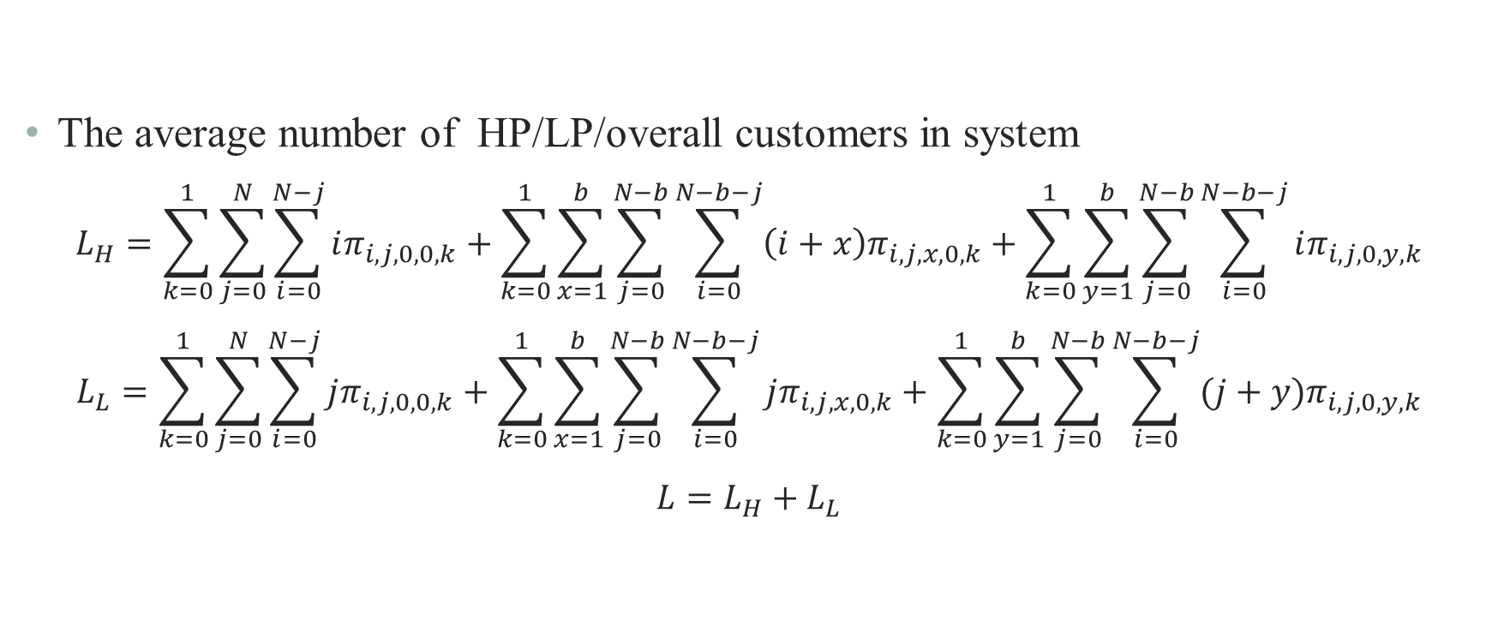
Analytical Model – Performance Measure
The average number of HP/LP/overall customers in system
$$L_{H}=\sum_{k=0}^{1}{\sum_{j=0}^{N}{\sum_{i=0}^{N−j}{iπ_{i,j,0,0,k}}}}+\sum_{k=0}^{1}{\sum_{x=1}^{b}{\sum_{j=0}^{N−b}{\sum_{i=0}^{N−b−j}{\left(i+x\right)π_{i,j,x,0,k}}}}}+\sum_{k=0}^{1}{\sum_{y=1}^{b}{\sum_{j=0}^{N−b}{\sum_{i=0}^{N−b−j}{iπ_{i,j,0,y,k}}}}}$$
$$L_{L}=\sum_{k=0}^{1}{\sum_{j=0}^{N}{\sum_{i=0}^{N−j}{jπ_{i,j,0,0,k}}}}+\sum_{k=0}^{1}{\sum_{x=1}^{b}{\sum_{j=0}^{N−b}{\sum_{i=0}^{N−b−j}{jπ_{i,j,x,0,k}}}}}+\sum_{k=0}^{1}{\sum_{y=1}^{b}{\sum_{j=0}^{N−b}{\sum_{i=0}^{N−b−j}{(j+y)π_{i,j,0,y,k}}}}}$$
$$L=L_{H}+L_{L}$$
Notes:
這是在平均系統中的人數
在這邊的高優先權與低優先權的計算邏輯還是一樣
第一項是累加block queue中沒有人的機率
第二項是累加block queue中有高優先權的人的機率
第三項是累加block queue中有低優先權的人的機率
最後overall的人數則是高低優先權的相加

Slide 27
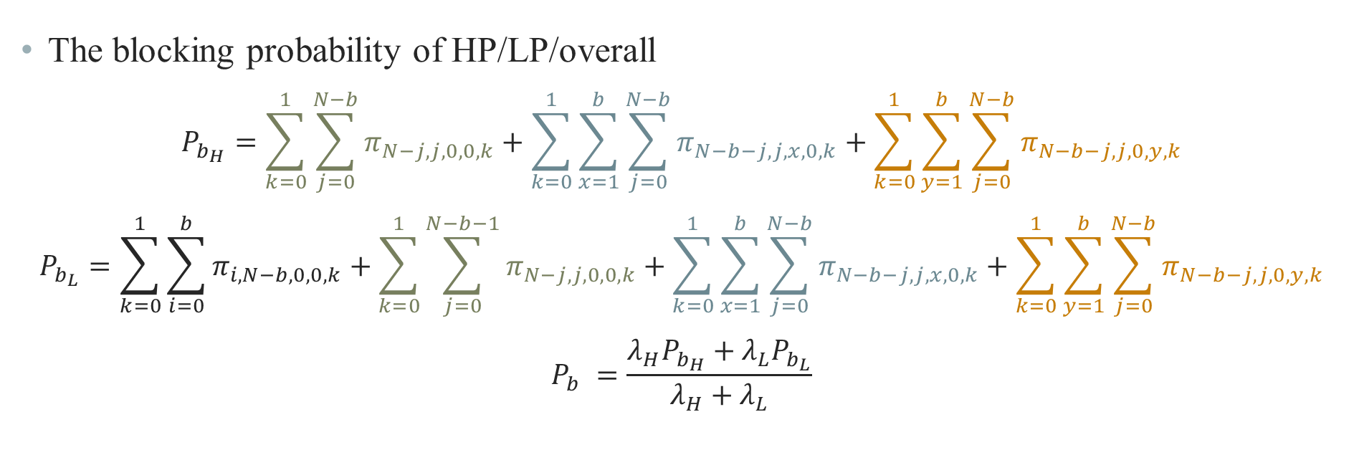
Analytical Model – Performance Measure
The blocking probability of HP/LP/overall
$$P_{b_{H}}=\sum_{k=0}^{1}{\sum_{j=0}^{N−b}{π_{N−j,j,0,0,k}}}+\sum_{k=0}^{1}{\sum_{x=1}^{b}{\sum_{j=0}^{N−b}{π_{N−b−j,j,x,0,k}}}}+\sum_{k=0}^{1}{\sum_{y=1}^{b}{\sum_{j=0}^{N−b}{π_{N−b−j,j,0,y,k}}}}$$
$$P_{b_{L}}=\sum_{k=0}^{1}{\sum_{i=0}^{b}{π_{i,N−b,0,0,k}}}+\sum_{k=0}^{1}{\sum_{j=0}^{N−b−1}{π_{N−j,j,0,0,k}}}+\sum_{k=0}^{1}{\sum_{x=1}^{b}{\sum_{j=0}^{N−b}{π_{N−b−j,j,x,0,k}}}}+\sum_{k=0}^{1}{\sum_{y=1}^{b}{\sum_{j=0}^{N−b}{π_{N−b−j,j,0,y,k}}}}$$
$$P_{b} =\frac{λ_{H}P_{b_{H}}+λ_{L}P_{b_{L}}}{λ_{H}+λ_{L}}$$
Notes:
這是系統的阻塞機率
我們累加了系統人數在最滿的時候的機率
高優先權的第一項是block queue中沒有人時，高低優先權相加為$N$的機率
第二項是block queue中有高優先權的人時，高低優先權相加為$N−b$的機率
第三項是block queue中有低優先權的人時，高低優先權相加為$N−b$的機率
低優先權的$P_{b}$的第二項~第四項與高優先權的$P_{b}$邏輯相同
但由於低優先權的最高容量上限為$N−b$，所以在累加時要多第一項、將$j$固定在$N−b$並累加其機率
最後overall的$P_{b}$則是依arrival的比例相加

Slide 28
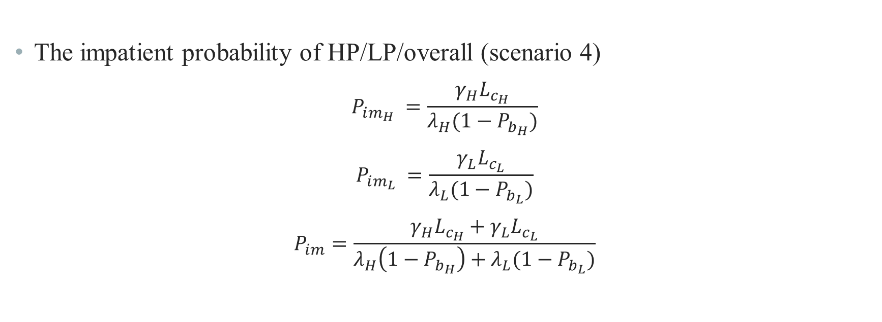
Analytical Model – Performance Measure
The impatient probability of HP/LP/overall (scenario 4)
$$P_{im_{H}} =\frac{γ_{H}L_{c_{H}}}{λ_{H}(1−P_{b_{H}})}$$
$$P_{im_{L}} =\frac{γ_{L}L_{c_{L}}}{λ_{L}(1−P_{b_{L}})}$$
$$P_{im}=\frac{{γ_{H}L_{c_{H}}+γ}_{L}L_{c_{L}}}{λ_{H}\left(1−P_{b_{H}}\right)+λ_{L}(1−P_{b_{L}})}$$
Notes:
這是系統的impatient機率
因為無耐性行為只會在customer queue中被執行，
所以分子是impatience rate乘上customer queue的平均人數
分母是arrival rate乘上1-$P_{b}$

Slide 29
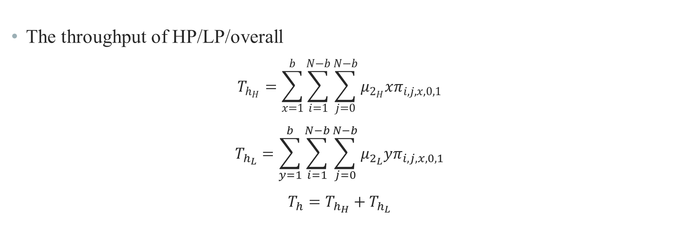
Analytical Model – Performance Measure
The throughput of HP/LP/overall
$$T_{h_{H}}=\sum_{x=1}^{b}{\sum_{i=1}^{N−b}{\sum_{j=0}^{N−b}{μ_{2_{H}}xπ_{i,j,x,0,1}}}}$$
$$T_{h_{L}}=\sum_{y=1}^{b}{\sum_{i=1}^{N−b}{\sum_{j=0}^{N−b}{μ_{2_{L}}yπ_{i,j,x,0,1}}}}$$
$$T_{h}=T_{h_{H}}+T_{h_{L}}$$
Notes:
這是系統的成功送達率
我們累加了顧客從block queue成功被送出去的人數總機率

Slide 30
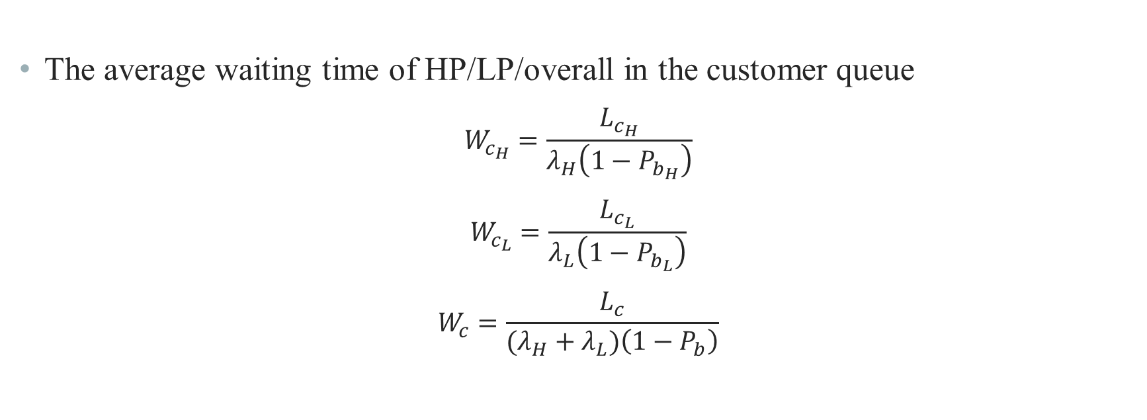
Analytical Model – Performance Measure
The average waiting time of HP/LP/overall in the customer queue
$$W_{c_{H}}=\frac{L_{c_{H}}}{λ_{H}\left(1−P_{b_{H}}\right)}$$
$$W_{c_{L}}=\frac{L_{c_{L}}}{λ_{L}\left(1−P_{b_{L}}\right)}$$
$$W_{c}=\frac{L_{c}}{(λ_{H}+λ_{L})\left(1−P_{b}\right)}$$
Notes:
接下來是顧客在customer queue的平均等待時間
這邊是利用前面計算的$L_{c}$利用little formula計算出來
分子是顧客在customer queue中的平均人數
分母是arrival rate乘上1-$P_{b}$

Slide 31
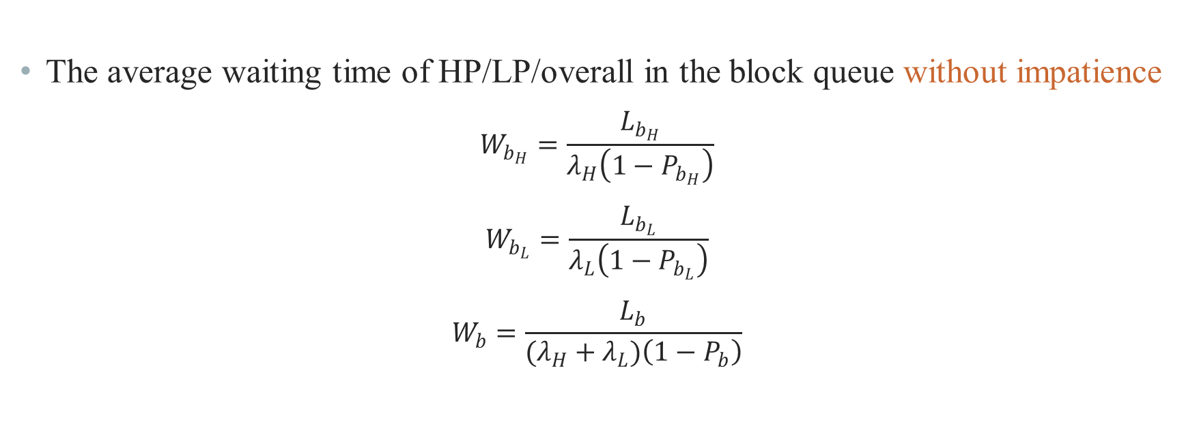
Analytical Model – Performance Measure
The average waiting time of HP/LP/overall in the block queue without impatience
$$W_{b_{H}}=\frac{L_{b_{H}}}{λ_{H}\left(1−P_{b_{H}}\right)}$$
$$W_{b_{L}}=\frac{L_{b_{L}}}{λ_{L}\left(1−P_{b_{L}}\right)}$$
$$W_{b}=\frac{L_{b}}{(λ_{H}+λ_{L})\left(1−P_{b}\right)}$$
Notes:
這是顧客在block queue的平均等待時間
先說明沒有impatience時的狀況
分子是顧客在block queue中的平均人數
分母是arrival rate乘上1-$P_{b}$

Slide 32
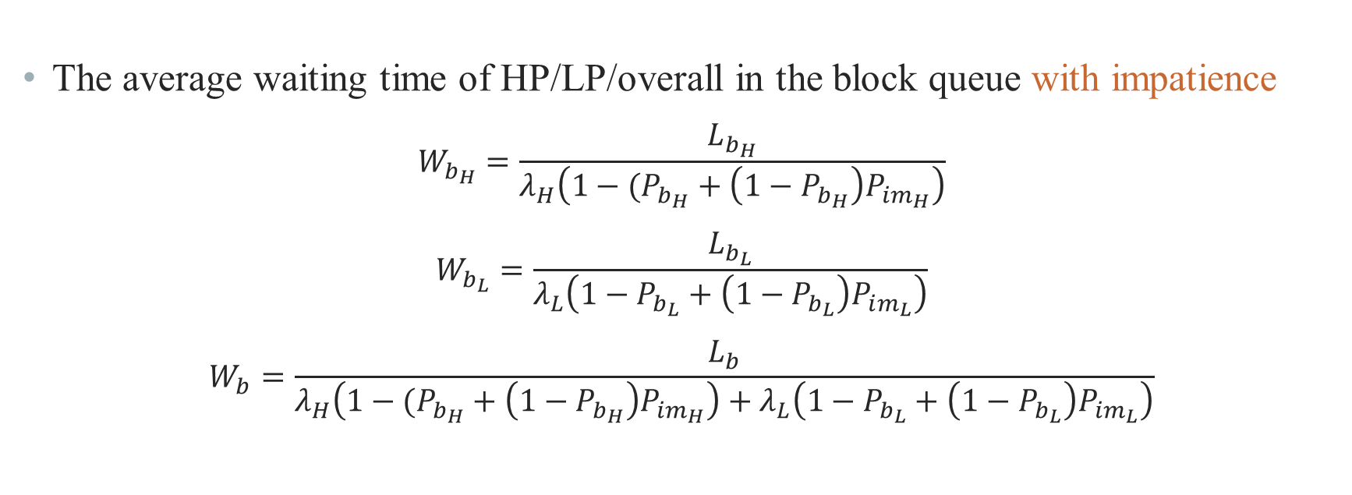
Analytical Model – Performance Measure
The average waiting time of HP/LP/overall in the block queue with impatience
$$W_{b_{H}}=\frac{L_{b_{H}}}{λ_{H}\left(1−(P_{b_{H}}+\left(1−P_{b_{H}}\right)P_{im_{H}}\right)}$$
$$W_{b_{L}}=\frac{L_{b_{L}}}{λ_{L}\left(1−P_{b_{L}}+\left(1−P_{b_{L}}\right)P_{im_{L}}\right)}$$
$$W_{b}=\frac{L_{b}}{λ_{H}\left(1−(P_{b_{H}}+\left(1−P_{b_{H}}\right)P_{im_{H}}\right)+λ_{L}\left(1−P_{b_{L}}+\left(1−P_{b_{L}}\right)P_{im_{L}}\right)}$$
Notes:
這邊則是有無耐性行為的時候的顧客在block queue的平均等待時間
分子一樣是顧客在block queue中的平均人數
這邊的分母是arrival rate要乘上總機率扣掉被block的機率和被impatience的機率

Slide 33
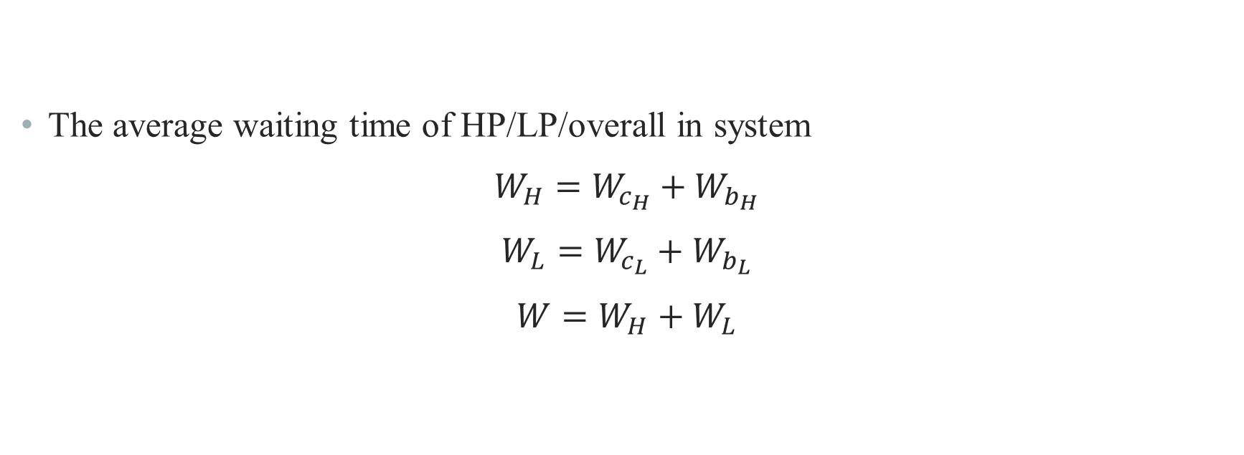
Analytical Model – Performance Measure
The average waiting time of HP/LP/overall in system
$$W_{H}=W_{c_{H}}+W_{b_{H}}$$
$$W_{L}=W_{c_{L}}+W_{b_{L}}$$
$$W=W_{H}+W_{L}$$
Notes:
最後，顧客在系統的平均等待時間為他們在customer queue與block queue中等待的時間的總和

Slide 34
Outline
Motivation
System Model
Analytical Model
Numerical Results
Conclusions and Future Works
Notes:
數值結果

Slide 35
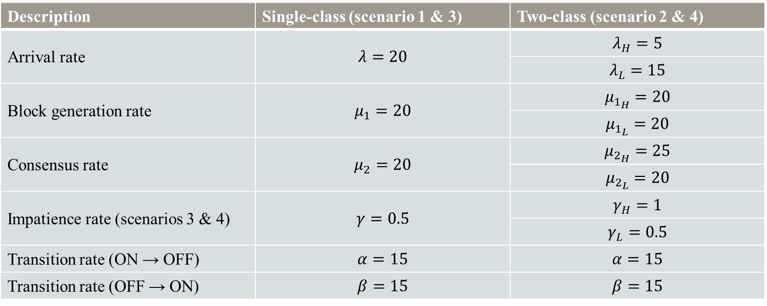
Numerical Result
Description | Single-class (scenario 1 & 3) | Two-class (scenario 2 & 4)
Arrival rate | $$λ=20$$ | $$λ_{H}=5$$
 |  | $$λ_{L}=15$$
Block generation rate | $$μ_{1}=20$$ | $$μ_{1_{H}}=20$$
 |  | $$μ_{1_{L}}=20$$
Consensus rate | $$μ_{2}=20$$ | $$μ_{2_{H}}=25$$
 |  | $$μ_{2_{L}}=20$$
Impatience rate (scenarios 3 & 4) | $$γ=0.5$$ | $$γ_{H}=1$$
 |  | $$γ_{L}=0.5$$
Transition rate (ON → OFF) | $$α=15$$ | $$α=15$$
Transition rate (OFF → ON) | $$β=15$$ | $$β=15$$
$N=20$, $b=5$ for all scenarios
Notes:
這邊用表格整理我的default值
我的所有scenario都可以交互參照
Arrival rate設為20，有高低優先權的scenario則分別設為5與15，總和也是20
Block generation rate設為20，有高低優先權的scenario兩個都設為20
Consensus rate設為20，有高低優先權的scenario則分別設為25與20
Impatience rate設為0.5，高優先權則是設為1
最後transition rate在所有scenario都設為15
高優先權的數值設定都是為了顯示他們在系統服務時會比低優先權的人更有優勢

Slide 36
Numerical Result – scenario 1 vs scenario 3
Notes:
黑色：scenario 1
藍色：scenario 3
$W_{c}$: 下降趨勢
較大的$b$可以一次抓越多人進去consensus，在customer q中等待的時間就比較短
impatience使在customer q等待的時間變低
$W_{b}$: 呈現平行
由consensus rate和transition rate決定，和$b$無關
重疊，與impatience無關

Slide 37
Numerical Result – scenario 1 vs scenario 3
Notes:
$L_{b}$: 上升後飽和
$b$不需要用到最大數量，就已經使effect service rate與effect arrival rate平衡
Impatience使顧客進入block q之前就離開系統
$T_{h}$:上升後飽和
更大的$b$讓每次可以被抓去consensus的人變多，但最終會趨近於由arrival rate和impatience rate決定的上限
sc1少了impatience rate所以飽和在比較高的位置

Slide 38
Numerical Result – scenario 1 vs scenario 3
Notes:
$P_{b}$: 下降趨勢
一次抓進 block queue的人數越多，在customer queue被擋住的機率就越低
Impatience後customer q的容量就擴大了
$P_{im}$: 下降趨勢
一次抓進 block queue的人數越多，在customer queue被impatient的機率就越低

Slide 39
Numerical Result – scenario 2 vs scenario 4
Notes:
黑色：scenario 2 overall
藍色：scenario 4 overall
黃色：scenario 4 HP
綠色：scenario 4 LP
$W_{c}$: 整體、低優先權下降趨勢明顯，高優先權平滑
較大的$b$可以一次抓越多人進去consensus，在customer q中等待的時間就比較短
優先權使HP可以更快進block q
impatience使在customer q等待的時間變低
$W_{b}$: 全部都水平
由consensus rate和transition rate決定，和$b$無關
$μ_{2_{H}}$比較快
impatience不會對$W_{b}$有所影響

Slide 40
Numerical Result – scenario 2 vs scenario 4
Notes:
$L_{b}$:上升後飽和
$b$不需要用到最大數量，就已經使effect service rate與effect arrival rate平衡
HP有優先權，還有更快的$μ_{2_{H}}$，所以LP會累積更多人再一次進block queue
Impatience使顧客進入block q之前就離開系統
$T_{h}$:上升後飽和
更大的$b$讓每次可以被抓去consensus的人變多，但最終會趨近於由arrival rate和impatience rate決定的上限
$λ_{H}$極小於$λ_{L}$
sc2少了impatience rate所以飽和在比較高的位置

Slide 41
Numerical Result – scenario 2 vs scenario 4
Notes:
$P_{b}$: 下降趨勢
一次抓進 block queue的人數越多，在customer queue被擋住的機率就越低
HP容量>LP容量
Impatience後customer q的容量就擴大了
$P_{im}$: 下降趨勢
一次抓進 block queue的人數越多，在customer queue被impatient的機率就越低
HP有優先權

Slide 42
Numerical Result –scenario 4
Notes:
$W_{c}$: 下降趨勢
在customer q中等待的人隨著$γ_{H}$上升邊低
HP有優先權優勢
$W_{b}$:全部都水平
由consensus rate和transition rate決定，和$b$無關
$μ_{2_{H}}$比較快

Slide 43
Numerical Result –scenario 4
Notes:
$L_{b}$: 全部、高優先權下降，低優先權上升
HP的人impatience掉之後釋放空間給LP的人
HP有優先權，還有更快的$μ_{2_{H}}$，所以LP會累積更多人再一次進block queue
$T_{h}$: 上升後飽和
HP的人更容易impatience掉系統，不容易完成服務，釋放出的系統容量使LP有更多容量去服務
$λ_{H}$極小於$λ_{L}$

Slide 44
Numerical Result –scenario 4
Notes:
$P_{b}$:下降趨勢
customer q中人數減少，不容易被block
HP容量>LP容量
$P_{im}$: HP急遽上升，整體微幅上升，LP微幅下較
HP上升合理，LP是因為比HP更容易被服務到，更容易被打包進block

Slide 45
Numerical Result - scenario 4
Notes:
$W_{b_{H}}$和$W_{b_{L}}$會呈現水平狀，但overall的$W_{b}$會稍微呈現下降趨勢
$W_{b_{H}}$和$W_{b_{L}}$: 只會受到consensus rate的影響
overall的$W_{b}:$ 受到$λ_{H}$的影響，高優先權的人在系統中的人數比例變高了
Overall、$L_{b_{H}}$: $μ_{2_{H}}越快$，待在block queue的時間越短
$L_{b_{L}}$: 這是因為高優先權的人更快離開可以更快的釋放了容量，從而一次允許更多低優先權的人進行共識

Slide 46
Outline
Motivation
System Model
Analytical Model
Numerical Results
Conclusions and Future Works
Notes:
結論 未來展望

Slide 47
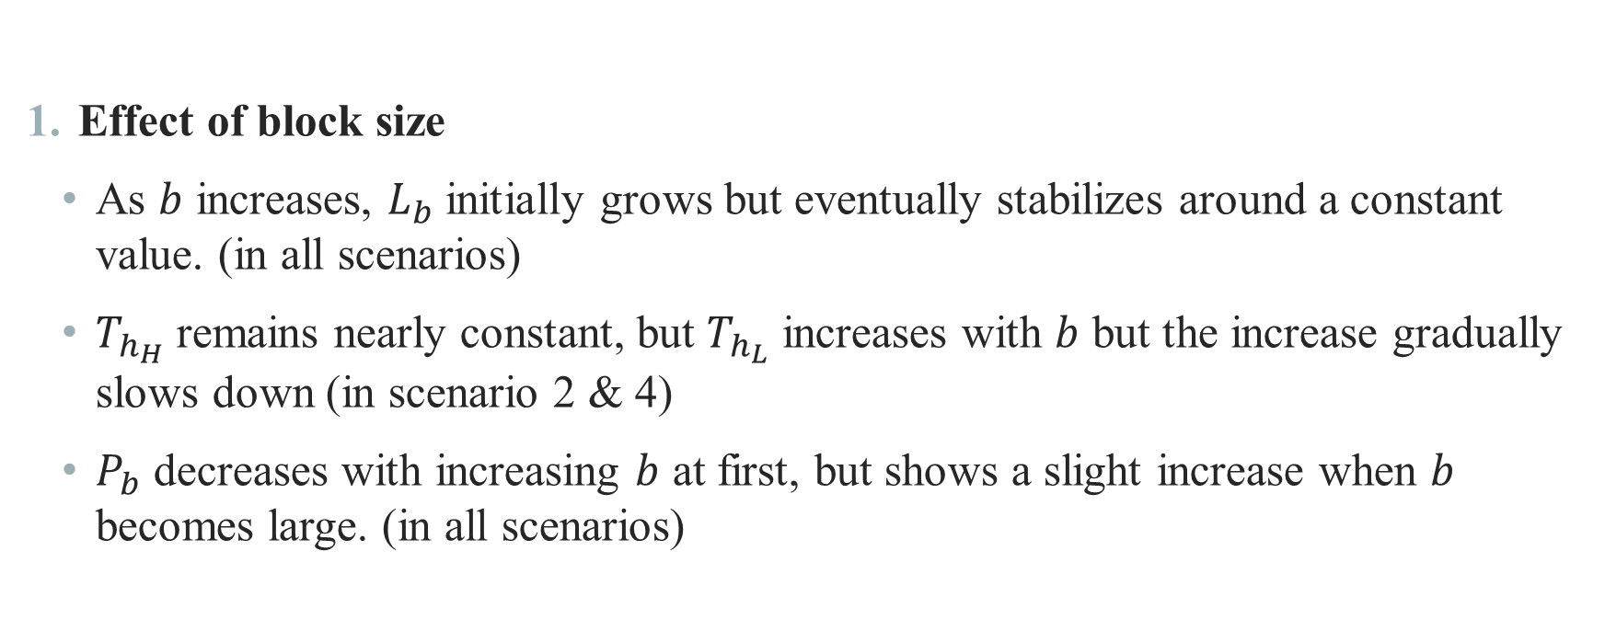
Conclusion
Effect of block size
As $b$ increases, $L_{b}$ initially grows but eventually stabilizes around a constant value. (in all scenarios)
$T_{h_{H}}$ remains nearly constant, but $T_{h_{L}}$ increases with $b$ but the increase gradually slows down (in scenario 2 & 4)
$P_{b}$ decreases with increasing $b$ at first, but shows a slight increase when $b$ becomes large. (in all scenarios)
Notes:
第一點是block size的變化趨勢
當$b$上升、$L_{b}$在所有scenario都可以看到先呈現上升趨勢，幾乎呈現水平狀態
在scenario 2跟4中，隨著$b$上升，$T_{h_{H}}$會呈現水平狀，但$T_{h_{L}}$先呈現上升趨勢，後面呈現水平狀態
$P_{b}$一開始會隨著$b$的增加往下降，但到一定程度後會反彈並上升

Slide 48
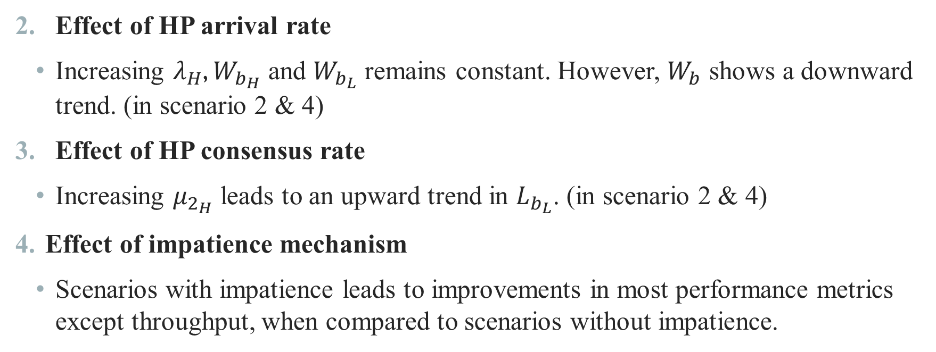
Conclusion
Effect of HP arrival rate
Increasing $λ_{H}$, $W_{b_{H}}$ and $W_{b_{L}}$ remains constant. However, $W_{b}$ shows a downward trend. (in scenario 2 & 4)
Effect of HP consensus rate
Increasing $μ_{2_{H}}$ leads to an upward trend in $L_{b_{L}}$. (in scenario 2 & 4)
Effect of impatience mechanism
Scenarios with impatience leads to improvements in most performance metrics except throughput, when compared to scenarios without impatience.
Notes:
第二點是High priority arrival rate的影響
當$λ_{H}$上升，$W_{b_{H}}$和$W_{b_{L}}$會呈現水平狀，但overall的$W_{b}$會稍微呈現下降趨勢
第三點是high-priority consensus rate的影響
當$μ_{2_{H}}$上升，會導致$L_{b_{L}}$也上升，這是因為高優先權的人更快離開並釋放了block queue的容量，從而一次允許更多低優先權的人進行共識
第四點是加入impatience mechanism的影響
加入impatience rate後在幾乎所有的performance measure中都可以看到效能提升了，除了$T_{h}$

Slide 49
Future Work
Incorporate realistic voting mechanisms
Integrate more practical consensus voting procedures to reflect actual blockchain operations.
Dynamic batch policy optimization
Adapt the batch size based on the real-time state of the customer and block queues.
Enhanced impatience modeling
Extend impatience behavior to account for total waiting time until departure.
Notes:
最後介紹一下未來的研究方向
第一點是在共識階段引入更切合實際的投票機制，更真實的模擬實際的區塊鏈系統
第二點是動態批次策略最佳化，根據customer queue和block queue的即時狀態調整batch的大小。
第三點是擴展不耐煩模型，共識時間過長也會造成無奈性行為

Slide 50
Thank you for listening

Slide 51
Motivation
Blockchain is first proposed by Nakamoto in 2008; evolved into core infrastructure for digital trust and decentralized systems
Decentralization, transparency, and immutability
Key technical challenge: interoperability
Difficulty in communication and asset exchange between independent blockchains
Solution: cross-chain bridges
Protocol-base mechanism which allow heterogeneous blockchains to interoperate
Notes:
區塊鏈技術是2008年由中本聰首次提出此觀念，近幾年發展成為數位信任和去中心化系統的核心基礎
他的去中心化、透明化、和不變性保障了使用者的資料更加可靠及安全
目前區塊鏈最迫切的技術挑戰之一為「互通性」
也就是獨立運營的區塊鏈網路之間能夠溝通和交換資訊的技術。
這項挑戰催生了跨連橋(cross chain bridges)的發展。
跨鏈橋不是實體存在的橋樑，而是由一組設計良好的協議構成的機制，能夠讓不同技術架構的區塊鏈彼此連接與互通。

Slide 52
Motivation
The partial batch queueing model for cross-chain transaction flows is studied
Two sequential queues: customer queue and block queue
Customer queue: waiting to be selected for block formation
Block queue: undergoing consensus
ON / OFF mechanism
Four scenarios are considered
With / Without priority
With / Without impatience
Notes:
本論文前面提到的引言和議題，發展了一個跨鏈交易流程的partial batch(部分批次)排隊模型
系統中有兩個串連的queue，第一個是customer queue，顧客進入系統中會首先在這個queue中等待被打包成為一個block
第二個queue是block queue，當顧客被打包進block queue後會在這裡面進行consensus(共識)，consensus結束之後即離開系統
那我們的系統中還有加入一個ON/OFF開關機制，這是為了模擬現實生活中可能會遇到的駭客行為或是環境因素所導致的連線失敗等狀況。
我們提出了四種scenarios，分別組合有無priority，與有沒有impatience行為的影響

Slide 53
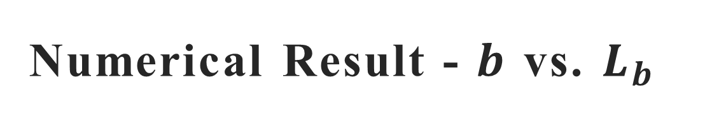
Numerical Result - $b$ vs. $L_{b}$

Slide 54
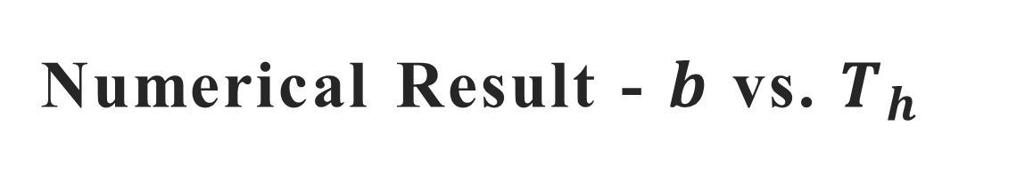
Numerical Result - $b$ vs. $T_{h}$

